Slide 1
Les Présidents du Québec
Par Jessica Nadeau

Slide 2
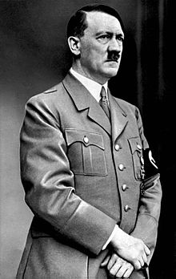
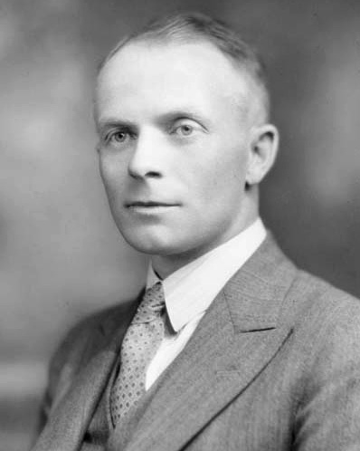
Le Québec et la Seconde Guerre mondiale
Adélard Godbout, Premier ministre du Québec de 1939-1944.
Adolf Hitler

Slide 3
L’époque duplessiste
Maurice Duplessis, Premier Ministre du Québec de 1936 à 1939 et de 1944 à 1959.

Slide 4
La Révolution tranquille
Jean Lesage Premier Ministre du Québec du 5 juillet 1960 au 16 juin 1966.

Slide 5
Période de consolidation
Daniel Johnson (père), Premier Ministre du Québec de 1966 à 1968.

Slide 6
Période de consolidation
Robert Bourrassa, Premier Ministre du Québec de 1970 à 1976.

Slide 7
Période de consolidation et l’évolution de la société québécoise de 1980 à nos jours
René Lévesque, Premier Ministre de Québec de 1976 à 1985

Slide 8
L’évolution de la société québécoise de 1980 à nos jours
Robert Bourassa, Premier Ministre du Québec de 1985 à 1994.

Slide 9
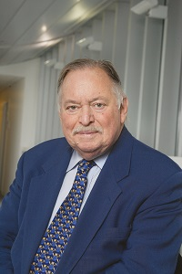
L’évolution de la société québécoise de 1980 à nos jours
Jacques Parizeau Premier Ministre du Québec de 1994 à 1996.

Slide 10
L’évolution de la société québécoise de 1980 à nos jours
Lucien Bouchard, Premier Ministre du Québec de 1996 à 2001.

Slide 11
L’évolution de la société québécoise de 1980 à nos jours
Bernard Landry, Premier Ministre du Québec de 2001 à 2003

Slide 12
L’évolution de la société québécoise de 1980 à nos jours
Jean Charest, Premier Ministre du Québec de 2003 à 2012.

Slide 13
L’évolution de la société québécoise de 1980 à nos jours
Pauline Marois, Premier Ministre du Québec de 2012 à 2014.

Slide 14
L’évolution de la société québécoise de 1980 à nos jours
Philippe Couillard, Premier Ministre du Québec de 2014 à aujourd’hui.

